Slide 1
Демон
Lenka Rolinková 362295, Jan Foltán 399775

Slide 2
Поэма Демон
поэма - поэтический жанр большого объёма, лироэпический.
одно из центральных произведений Лермонтова
больше десяти лет (1829-1839)
переписал много раз
романтические элементы - описания грузинской природы, описания чувств, убийство, любовь

Slide 3
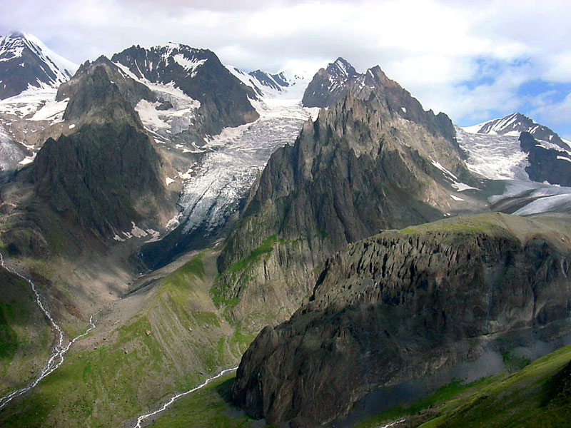
Содержание
Печальный Демон, дух изгнанья,
Летал над грешною землей
И лучших дней воспоминанья
Пред ним теснилися толпой;
Тex дней, когда в жилище света
Блистал он, чистый херувим,
Он не встречал сопротивленья
И зло наскучило ему.
И золотые облака
Из южных стран, издалека
Его на север провожали;
И скалы тесною толпой,
Таинственной дремоты полны,
И перед ним иной картины Красы живы
расцвели:
Роскошной Грузии долины
Ковром раскинулись вдали;
Счастливый, пышный край земли!
Главный герой - павший ангел, вспоминает когда хотел любить, когда всё было красивое
Летает над красивой землей, всё презирает

Slide 4
И Демон видел... На мгновенье
Неизъяснимое волненье
В себе почувствовал он вдруг.
Немой души его пустыню
Наполнил благодатный звук
И вновь постигнул он святыню
Любви, добра и красоты!..
И дикий крик и стон глухой
Промчались в глубине долины –
Недолго продолжался бой:
Бежали робкие грузины!
Невеста, взор твой ожидал:
Сдержал он княжеское слово,
На брачный пир он прискакал...
Вдруг увидел грузинскую княжну Тамару и она ему очень понравилась
её жених является препятствием и так Демон причинить его смерть
использование иронии - жених мертвый но всё таки приезжает на лошади на свадьбу

Slide 5
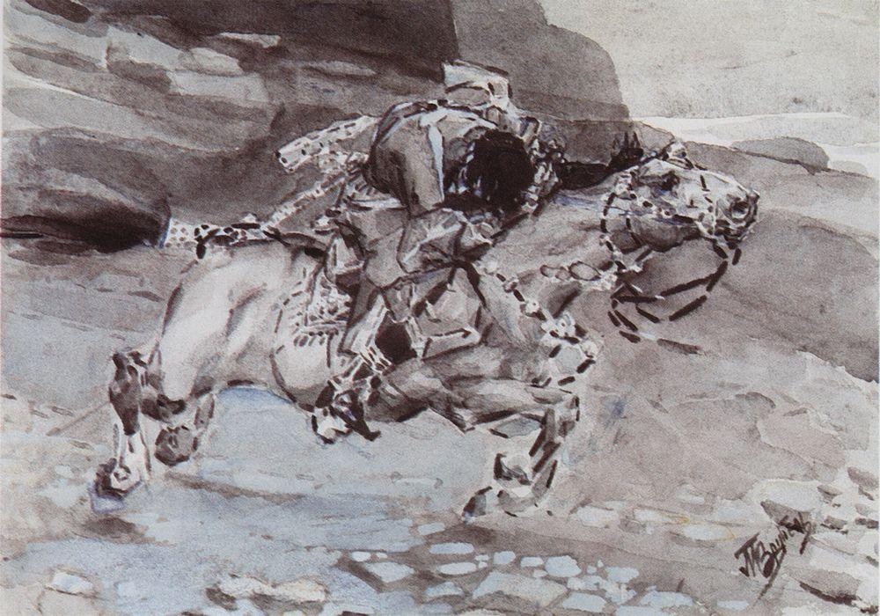

Slide 6
Слеза катится за слезой,
Грудьвысоко и трудно дышит;
И вот она как будто слышит
Волшебный голос над собой:
Не плачь, дитя! не плачь напрасно!
Твоя слеза на труп безгласный
Живой росой не упадет
В ее груди; печаль, испуг,
Восторга пыл - ничто в сравненье.
Все чувства в ней кипели вдруг;
Душа рвала свои оковы,
Огонь по жилам пробегал,
И этот голос чудно-новый,
Тамара плачет для своего любимого и в етом моменте Демон к ней первый раз приступает и успокаивает её
Тамара нервничает, ей снятся ужасные сны и всё время думает об етом голосе

Slide 7
Но и в монашеской одежде,
Как под узорною парчой,
Все беззаконною мечтой
В ней сердце билося, как прежде.
Пред алтарем, при блеске свеч,
В часы торжественного пенья,
Знакомая, среди моленья,
Ей часто слышалася речь.
Под сводом сумрачного храма
Знакомый образ иногда
Скользил без звука и следа
В тумане легком фимиама;
Сиял он тихо, как звезда;
Манил и звал он... но - куда?..
Отец Тамары хочет что бы она вышла замуж, она лучше идёт в монастырь, там тоже не находит мира
Её сердце уже не так чистое, мечтает о любовнике, повсюду его ощущает
Демон её привлекает, она не знает куда

Slide 8
Тамара часто у окна
Сидит в раздумье одиноком
И смотрит вдаль прилежным оком,
И целый день, вздыхая, ждет...
Ей кто-то шепчет: он придет!
Тамара ничего не воспринимает, только смотрит из окна
слышит шепот в голове

Slide 9
И входит он, любить готовый,
С душой, открытой для добра,
И мыслит он, что жизни новой
Пришла желанная пора...
Он входит, смотрит - перед ним
Посланник рая, херувим,
Хранитель грешницы прекрасной,
Стоит с блистающим челомнная пора.
Она моя! - сказал он грозно,-
Оставь ее, она моя!
Явился ты,защитник, поздно,
И ей, как мне, ты не судья.
Демон приходит к Тамаре, открытый для добра, приготовен любить
Он видит препятствие, ангела спасителя, который его загонят, Демон показывет свою силу и ангел улетит

Slide 10
Зачем, красавица?
Увы, Не знаю!..
Полон жизни новой,
С моей преступной головы
Я гордо снял венец терновый,
Я все былое бросил в прах:
Мой рай, мой ад в твоих очах.
Люблю тебя нездешней страстью,
Как полюбить не можешь ты:
Клянусь я первым днем творенья
Клянусь его последним днем,
Клянусь позором преступленья
И вечной правды торжеством.
Клянусь паденья горькой мукой,
Победы краткою мечтой;
Клянусь свиданием с тобой
И вновь грозящею разлукой.
Демон наконец говорит с Тамарой, она его спрашивает кто он и потом он признатся ей в любви
Тамара колебатся и наконец принутит Демона что бы присягал, что оставит всих искушених и зла, Демон присягает

Slide 11
Увы! злой дух торжествовал!
Смертельный яд его лобзанья
Мгновенно в грудь ее проник.
Мучительный, ужасный крик
Ночное возмутил молчанье.
В нем было все: любовь,
страданье.
Упрек с последнею мольбой
И безнадежное прощанье
Прощанье с жизнью молодой.
Тамара наконец поддатся и Демон её поцелует, но его поцелуй смертельный

Slide 12
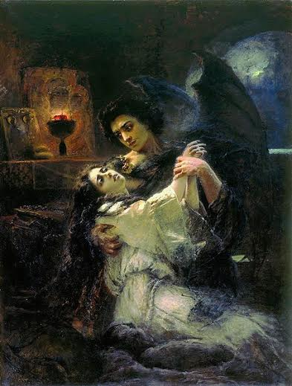

Slide 13
И проклял Демон побежденный
Мечты безумные свой,
И вновь остался он,надменный,
Один, как прежде, во вселенной
Без упованья и любви!..
Ангел отнесёт душу Тамары в небо, Демон не хочет её пропустит, ангел Демона победит и Демон оставатся опять сам и полон злобы и зла

Slide 14
Спасибо за внимание

